Slide 1

BÀI 1 BƯỚC ĐẦU LÀM QUEN VỚI LOGO
Chào mừng tất cả các bạn lớp 4
Tuần 26
Chủ đề 5
THẾ GIỚI LOGO

Slide 2


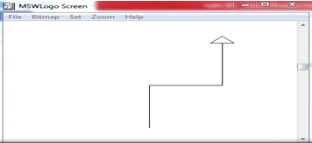
A. HOẠT ĐỘNG CƠ BẢN
1. Giới thiệu Logo
a. Màn hình chính
Sân chơi của rùa
Chú rùa
Đường đi của rùa

Slide 3
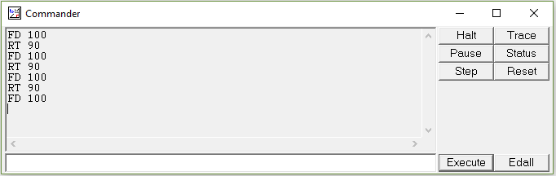
b. Cửa sổ lệnh
Ngăn chứa lệnh đã viết
Ngăn gõ lệnh
Để điều khiển Rùa, bạn gõ lệnh vào ngăn gõ lệnh rồi nhấn phím Enter

Slide 4

2. Cách ra lệnh cho rùa
TT | Lệnh | Hành động của rùa
1 | FD 100 | A. Đứng im
 |  | B. Tiến về trước 100 bước
 |  | C. Lùi lại sau 100 bước
 |  | D. Quay phải 100 độ
2 | RT 90 | A. Đứng im
 |  | B. Tiến về trước 90 bước
 |  | C. Quay trái 90 độ
 |  | D. Quay phải 90 độ
3 | FD 50 | A. Đứng im
 |  | B. Tiến về trước 50 bước
 |  | C. Lùi lại sau 50 bước
 |  | D. Quay phải 50 độ

Slide 5
TT | Lệnh | Hành động của rùa
4 | fd 100 | A. Đứng im
 |  | B. Tiến về trước 100 bước
 |  | C. Quay trái 100 độ
 |  | D. Quay phải 100 độ
5 | Home | A. Về vị trí xuất phát
 |  | B. Tiến về trước
 |  | C. Quay trái
 |  | D. Quay phải
6 | CS | A. Về vị trí xuất phát, xóa toàn bộ sân chơi
 |  | B. Tiến về trước
 |  | C. Quay trái
 |  | D. Quay phải

Slide 6
STT
Lệnh
Hành động của Rùa
1
FD 100
Tiến về trước 100 bước
2
RT 90
Quay phải 90 độ
3
FD 50
Tiến về trước 50 bước
4
fd 100
Tiến về trước 100 bước
5
Home
Về vị trí xuất phát
6
CS
Về vị trí xuất phát, xóa toàn bộ sân chơi
Nhận xét:
* Một số lệnh chỉ có phần chữ ( Home, CS)
* Một số lệnh có cả phần chữ và phần số. Phần chữ và phần số cách nhau một dấu cách ( ví dụ: FD 100, RT 90)
* Các chữ trong lệnh không phân biệt chữ hoa hay chữ thường
( ví dụ: Các cách viết lệnh sau là như nhau FD 100, fd 100)

Slide 7
TT | Lệnh | Hành động của rùa
1 | FD 100 | Tiến về trước 100 bước
2 | RT 90 | Quay phải 90 độ
3 | FD 50 | Tiến về trước 50 bước
4 | fd 100 | Tiến về trước 100 bước
5 | Home | Về vị trí xuất phát
6 | CS | Về vị trí xuất phát, xóa toàn bộ sân chơi
Tổng quát:
FD: Tiến về trước
RT: Quay phải

Slide 8
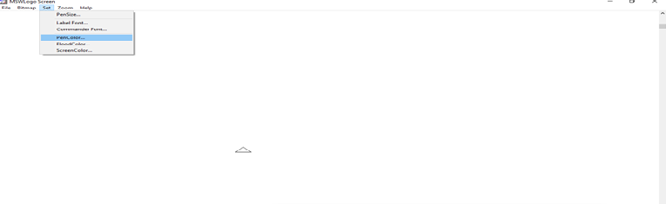
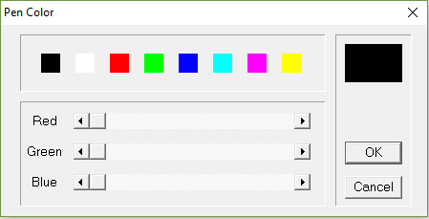
3. Chọn màu bút vẽ
Bước 1: Chọn Set rồi chọn Pen Color
Bước 2: Chọn màu từ cửa sổ Pen Color rồi nhấn Ok
1. Giới thiệu Logo
FD: Tiến về trước
Bước đầu làm quen với Logo
RT: Quay phải
2. Cách ra lệnh cho rùa
Home: Về vị trí
xuất phát
3. Chọn màu bút vẽ
CS: Về vị trí xuất phát xóa toàn bộ
sân chơi

Slide 9

B. Hoạt động thực hành
Viết các lệnh để điều khiển Rùa thực hiện các công việc sau:
- Vẽ hình chữ nhật có chiều rộng là 50 bước, chiều dài là 100 bước.
Hướng dẫn
Từ điểm xuất phát của Rùa, em:
Viết dòng lệnh “Rùa tiến về trước 50 bước”.
Viết dòng lệnh “Rùa quay phải 90 độ”.
Viết dòng lệnh “Rùa tiến về trước 100 bước”.
Viết dòng lệnh “Rùa quay phải 90 độ”.
Viết dòng lệnh “Rùa tiến về trước 50 bước”.
Viết dòng lệnh “Rùa quay phải 90 độ”.
Viết dòng lệnh “Rùa tiến về trước 100 bước”.

Slide 10
Viết các lệnh để điều khiển Rùa thực hiện các công việc sau:
- Về vị trí xuất phát, xóa toàn bộ sân chơi.
CS
- Vẽ hình chữ nhật có chiều rộng là 50 bước, chiều dài là 100 bước.
FD 50
RT 90
FD 100
RT 90
FD 50
RT 90
FD 100

Slide 11
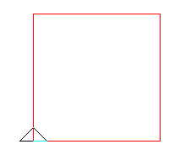
2. Viết các lệnh để điều khiển Rùa thực hiện các công việc sau:
- Về vị trí xuất phát, xóa toàn bộ sân chơi.
- Vẽ hình vuông có chiều dài là 150 bước.
………………………………………………………………………………………………………………………………………………………………………………………………………………

Slide 12
2. Viết các lệnh để điều khiển Rùa thực hiện các công việc sau:
- Về vị trí xuất phát, xóa toàn bộ sân chơi.
CS
- Vẽ hình vuông có chiều dài là 150 bước.
Hướng dẫn
Từ điểm xuất phát của Rùa, em:
Viết dòng lệnh “Rùa tiến về trước 150 bước”.
Viết dòng lệnh “Rùa quay phải 90 độ”.
Viết dòng lệnh “Rùa tiến về trước 150 bước”.
Viết dòng lệnh “Rùa quay phải 90 độ”.
Viết dòng lệnh “Rùa tiến về trước 150 bước”.
Viết dòng lệnh “Rùa quay phải 90 độ”.
Viết dòng lệnh “Rùa tiến về trước 150 bước”.

Slide 13
2. Viết các lệnh để điều khiển Rùa thực hiện các công việc sau:
- Về vị trí xuất phát, xóa toàn bộ sân chơi.
CS
- Vẽ hình vuông có chiều dài là 150 bước.
fd 150
rt 90
fd 150
rt 90
fd 150
rt 90
fd 150

Slide 14
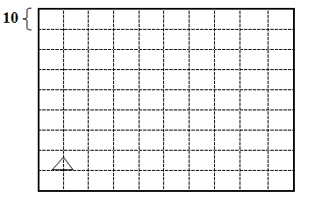
C. HOẠT ĐỘNG ỨNG DỤNG, MỞ RỘNG
Vẽ đường đi của Rùa vào hình sau theo các lệnh cho trước. Biết
rằng, mỗi ô vuông trong hình có chiều dài cạnh là 10 bước.
1. Các lệnh:
FD 40
RT 90
FD 40
RT 90
FD 40
RT 90
FD 40

Slide 15
Vẽ đường đi của Rùa vào hình sau theo các lệnh cho trước. Biết
rằng, mỗi ô vuông trong hình có chiều dài cạnh là 10 bước.
2. Các lệnh:
FD 60
RT 90
FD 60
RT 90
FD 30
RT 90
FD 60

Slide 16

Em cần ghi nhớ
Có hai lệnh điều khiển Rùa:  Lệnh chỉ có phần chữ;  Lệnh chỉ có phần chữ và phần số.
Phần chữ và phần số của lệnh cách nhau một dấu cách: <phần chữ> <phần số>.
Kết thúc mỗi dòng lệnh phải gõ phím Enter để Rùa thực hiện lệnh.

